Slide 1
大学生助学金精准资助预测初赛答辩
Yancy&Zhendong 团队

Slide 2
团队成员
杨轩
刘振东
新加坡国立大学 硕士
新加坡国立大学 硕士
曹峻许
刘一鸣
卢健
华南理工大学硕士
卡内基梅隆大学 硕士
香港科技大学 硕士

Slide 3
Data Castle Competition
内容提要
CONTENTS
流程分析
特征提取
模型&调参
模型融合
感想和结论
PART ONE
PART TWO
PART THREE
PART FOUR
PART FIVE

Slide 4
Data Castle Competition
流程分析
PART ONE

Slide 5
PART ONE 流程分析
本次比赛以《大学生助学金精准资助预测》为题，提供学生的一卡通等日常行为数据，要求参赛者预测每个学生的获奖情况。我们将这个问题看待成一个典型的多类别数据不平衡分类的问题去解决。
数据集---学生日常行为信息
校园卡消费记录 Card.txt
宿舍门禁记录 Dorm.txt
图书馆门禁记录 Library.txt
图书借阅记录 Borrow.txt
成绩信息 Score.txt
多分类
Label：{0， 1000， 1500， 2000}
各类别人数比例不平衡
4%
3%
7%
无获奖86%
Notes:
饼图加比例

Slide 6
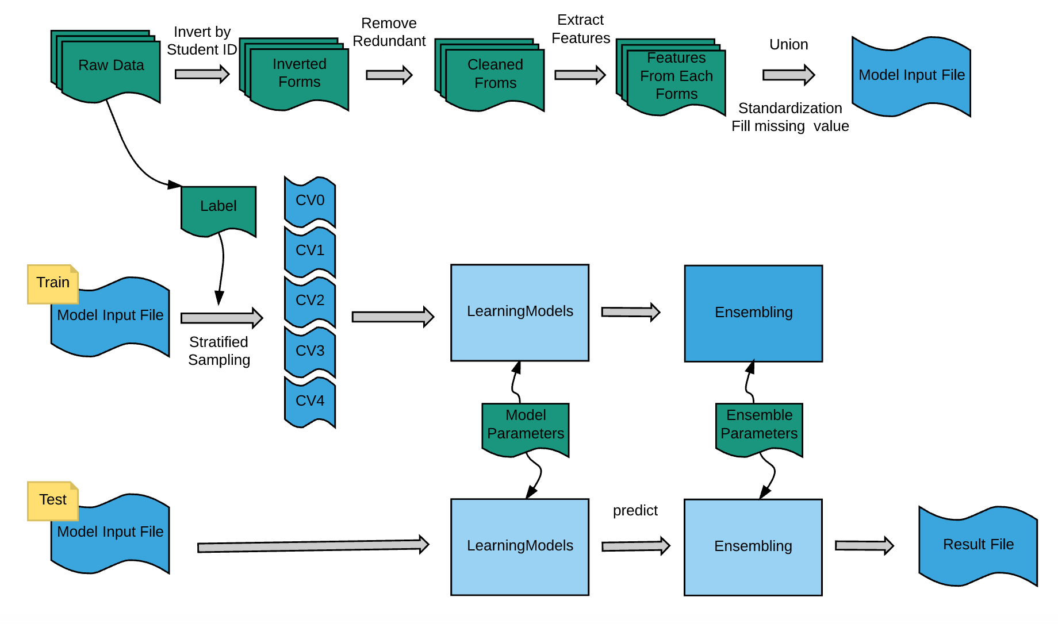
PART ONE 流程分析
主体结构示意图 Architecture of The System
处理数据
训练模型
预测结果
Notes:
数据流向总览

Slide 7
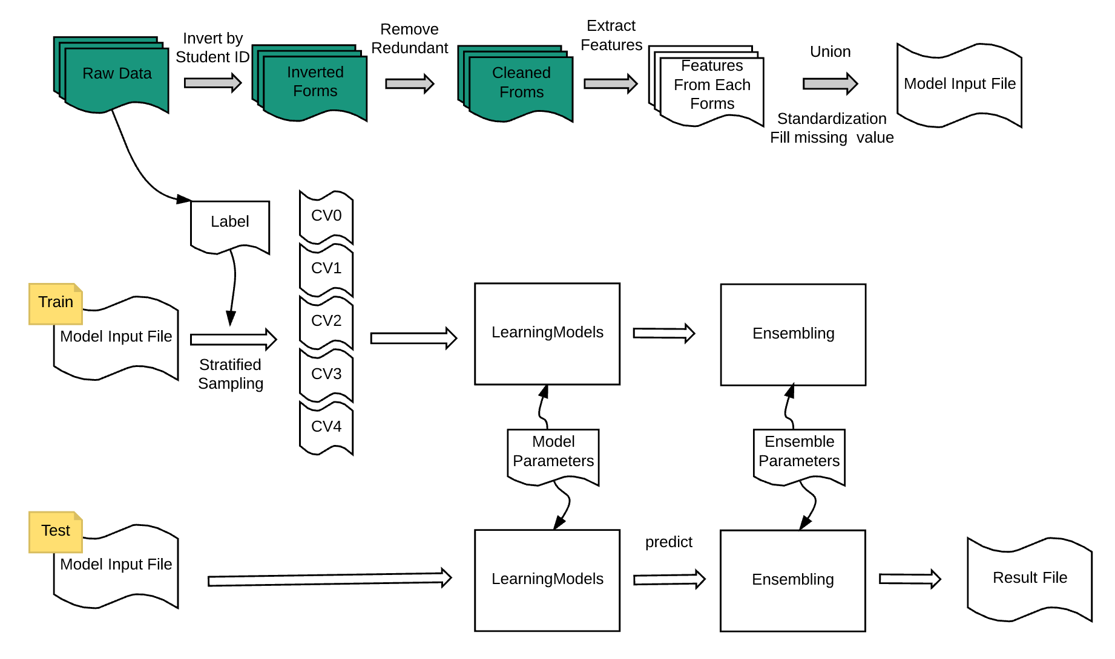
PART ONE 流程分析
格式转换与数据清洗
Invert and Clean the Data
Notes:
数据流向总览

Slide 8
PART ONE 流程分析
格式转换与数据清洗
Invert and Clean the Data
数据格式转换
将原始表转换为key－value的格式，key为学生id，value为该学生的所有行为记录，方便以后快速的进行数据清洗和特征抽取。
数据清洗
去除掉消费表中的重复条目
处理借阅表不规整条目
Notes:
数据流向总览

Slide 9
Data Castle Competition
特征提取
PART TWO

Slide 10
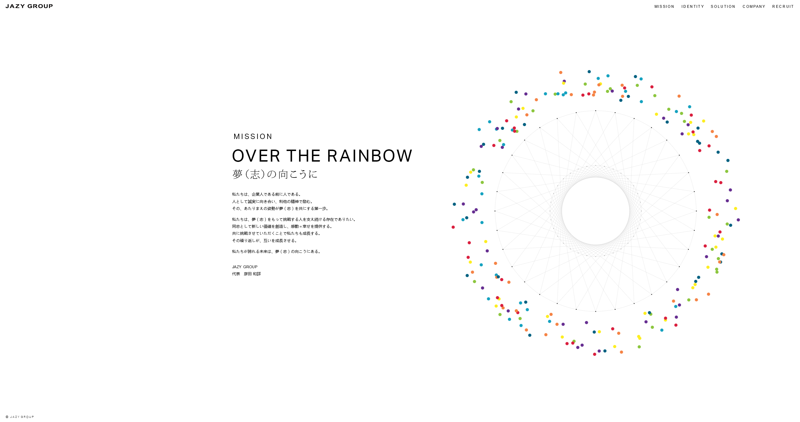
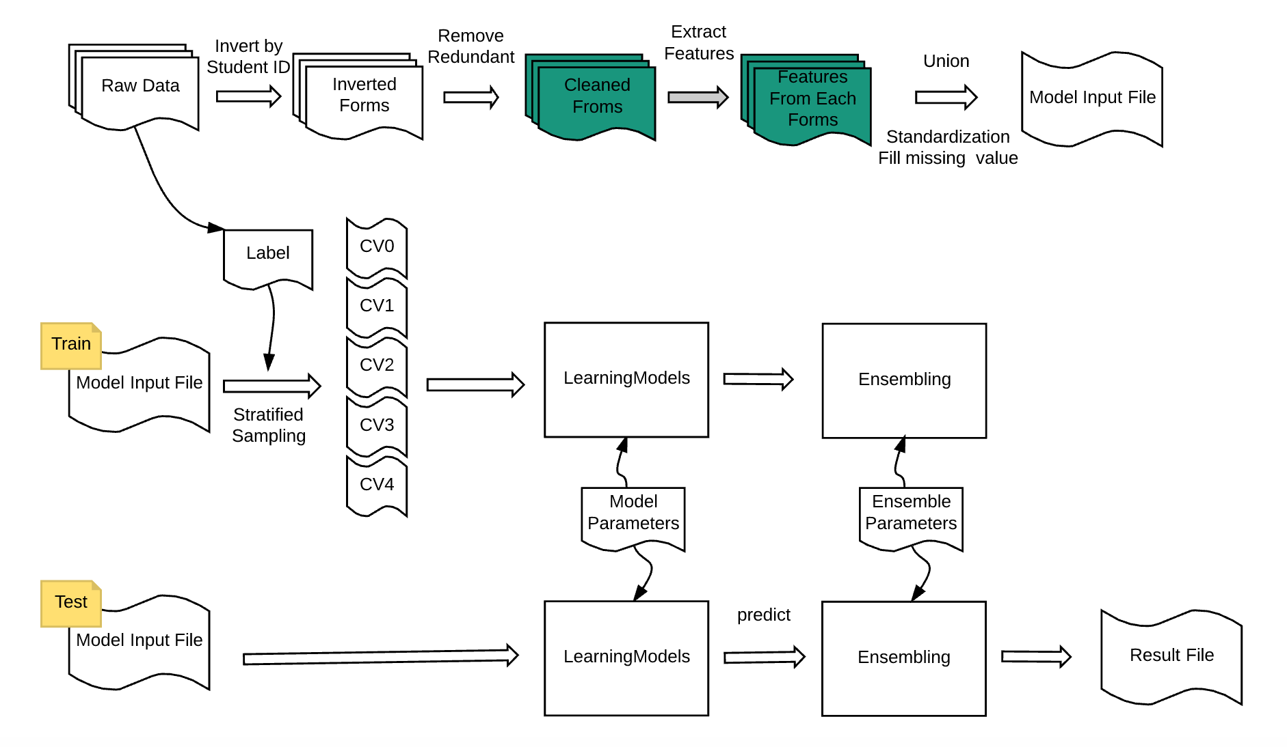
PART TWO 特征提取
特征提取
Feature Extraction

Slide 11
PART TWO 特征提取
特征提取
Feature Extraction
“The algorithms we used are very standard for Kagglers. We spent most of our efforts in feature engineering. We were also very careful to discard features likely to expose us to the risk of over-fitting our model. ”对于Kaggle的参赛者们来说，所使用的算法已经相当固定了，我们把更多的精力花在了特征工程上。我们很珍惜每一个feature，所以即使当我们删掉一些过拟合feature的时候我们也会非常小心。
— Xavier Conort （Kaggle 个人排行榜历史第一名，18金6银3铜）
“…some machine learning projects succeed and some fail. What makes the difference? Easily the most important factor is the features used. ”……有些机器学习项目成功了，有些失败了，是什么造成了这种差异？最常见最有可能的重要因素就是它们所使用的特征。
— Pedro Domingos （美国华盛顿大学计算机系教授， Markov logic network的作者）

Slide 12
PART TWO 特征提取
我们是如何做的？
How did we do it?
地毯式特征抽取
对每个表，每个列都要进行特征抽取
尽可能在设计特征的阶段保证合理性
多人论证，设计feature
查看原始数据，验证想法
迭代的抽取
第一轮：200个feature， 线上最高排名128
第二轮：500个feature， 线上最高排名14
第三轮：1151个feature， 线上排名保持在前3
第四轮：1200个feature（舍弃）
Notes:
加入feature轮数的分数进步
强调第三轮之后保持第三

Slide 13
PART TWO 特征提取
特征展示
Present Our Features
图书借阅
图书馆门禁
宿舍门禁
成绩排名
是否借书
借阅书籍数量
借阅考研、编程类、托福gre雅思不同种类书籍的借阅次数
不同时间段进出图书馆的次数
晚上进出图书馆的次数
进出总次数
周末进出图书馆的次数
去图书馆天数
不同时间段进出宿舍次数
每天最早、最晚离开宿舍平均时间
平均每月在宿舍的最大天数
每天进出宿舍的次数
周末进出的次数
学生成绩排名
成绩排名百分比
学院各个获奖类别人数比例

Slide 14
PART TWO 特征提取
第二轮
地点维度
前十大最受欢迎的地点
消费方式维度
第三轮
用户去的最多的前十大地点
12种消费方式（食堂、超市、开水等）
用户花钱最多的前十大地点
消费种类（卡充值，换卡，支付领取等）
单价最高的前10，50，100，200，300个地点
…
校园卡消费
…
每笔
每天
时间维度
统计量
其他
24个小时
计数
最大／小值
总额
过完年后第一笔消费的日期（反映返校早晚）
暑假，节假日，周末
方差
均值
计数
每天总消费在0-10元、10-20元、等区间的次数
早中午餐时间
每天第一条记录和最后一条记录的平均时间，最早时间，最晚时间
时间间隔
用户卡充值前后10天
中位数
涉及天数
涉及的地点数量
…
Notes:
进一步优化分类

Slide 15
PART TWO 特征提取
特征构造 Feature Construction
消费总额或者计数等指标除以活跃天数
活跃天数指的是用户有记录的天数，不同用户活跃天数差别很大，所以除以活跃天数会使得特征更加公平
用户在本学院消费排名（倒序）乘以成绩排名（正序）
用户不同种类的消费额除以消费总额（比如食堂消费除以总消费，反映用户不同消费种类的占比）
周末消费的平均值减非周末消费的平均值
“圈存转账”“卡充值”“支付领取”三种充值类特征相加
…

Slide 16
PART TWO 特征提取
特征重要性排名一览 Feature Importance Ranking
Random Forest给出的前20个重要的特征
1 | 是否曾更换校园卡 | if_change_card
2 | 每天总消费在0-10元范围的次数/活跃天数 | consumeDayOver_0
3 | 每日7点-8点消费的总额/活跃天数 | hour_07_sum_per_day
4 | 成绩排名乘以消费排名的值 | rank_score_consume
5 | 每日6点-7点消费的总额/活跃天数 | hour_06_sum_per_day
6 | 该学生所在学院获2000助学金的人数比例 | 2000_percent
7 | 该学生所在学院获1000助学金的人数比例 | 1000_percent
8 | 金额在0-2.5元之间的消费笔数/活跃天数 | slice_0_2.5
9 | 学生的成绩排名/学院人数 | rankPercent
10 | 卡充值总额/活跃天数 | kachongzhi_top_up_sum_relative
11 | 每日消费总额的方差 | all__consume_one_day_var
12 | 该学生消费的相对总额在用户所在学院的排名 | rank_in_faculty
13 | 该学生每天吃早餐的平均时间 | breakfastTime_ave
14 | 每日6点-7点消费的总额 | hour_06_sum
15 | 学生成绩排名的值 | absoluteRank
16 | 每日7点-8点消费额的最大值 | hour_07_max
17 | 该学生所在学院获1500助学金的人数比例 | 1500_percent
18 | 在饭堂每日消费额的方差 | canteen__consume_one_day_var
19 | 该学生消费金额排名第2高的地点消费的次数 | top_amount_place_2_count
20 | 每天11点-12点消费的次数 | hour_11_count
在树形模型中，一个feature被用作分裂结点的次数越多，则此feature越重要。
Notes:
3500人换卡，48人获奖

Slide 17
PART TWO 特征提取
特征选择
Feature Selection
经过实验，只有排名靠前的特征对模型影响的结果较大
删除准则：重要性靠前的，但是人眼观察怀疑为导致过拟合的特征。
验证方法：删除特征之后，在验证集上重新训练模型，观察分数是否上升。
我们所删特征：用户借阅不同类别书籍的特征，用户所在学院特征，周一至周五每天消费的统计量特征

Slide 18
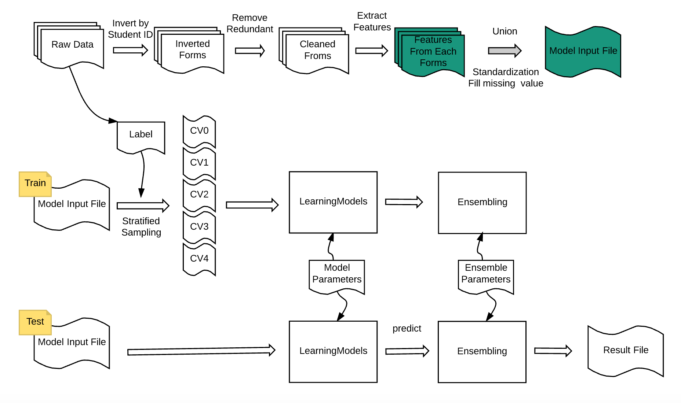
PART TWO 特征提取
预处理 Pre-processing
Notes:
数据流向总览

Slide 19
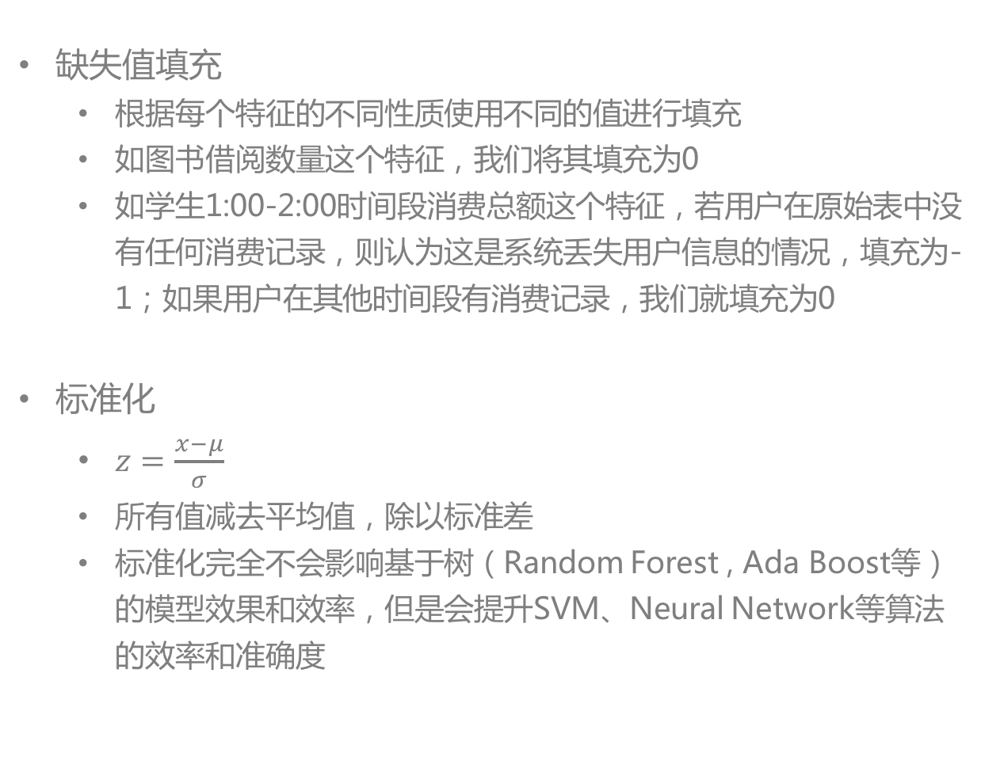
PART TWO 特征提取
预处理 Pre-processing
缺失值填充
根据每个特征的不同性质使用不同的值进行填充
如图书借阅数量这个特征，我们将其填充为0
如学生1:00-2:00时间段消费总额这个特征，若用户在原始表中没有任何消费记录，则认为这是系统丢失用户信息的情况，填充为-1；如果用户在其他时间段有消费记录，我们就填充为0
标准化
$z=\frac{x−μ}{σ}$
所有值减去平均值，除以标准差
标准化完全不会影响基于树（Random Forest , Ada Boost等）的模型效果和效率，但是会提升SVM、Neural Network等算法的效率和准确度
Notes:
数据流向总览

Slide 20
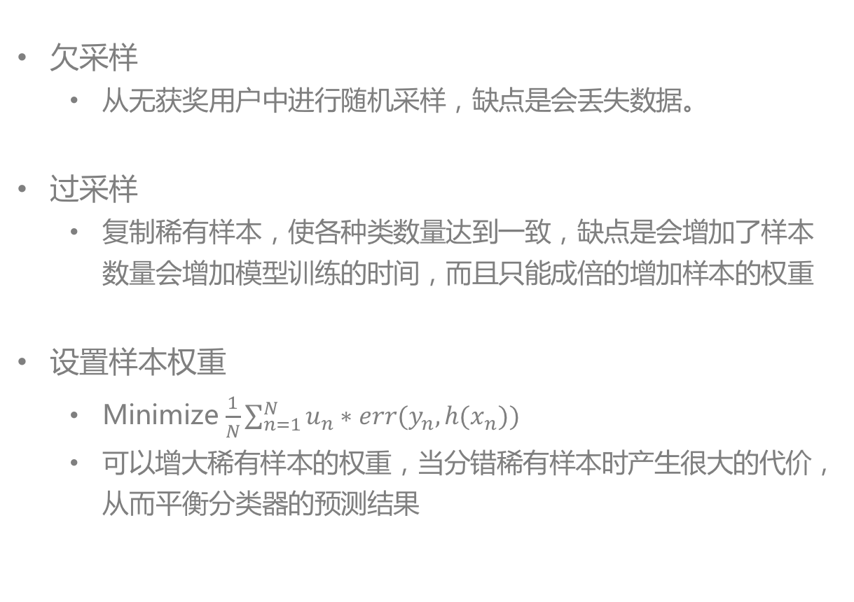
PART TWO 特征提取
预处理 Pre-processing
欠采样
从无获奖用户中进行随机采样，缺点是会丢失数据。
过采样
复制稀有样本，使各种类数量达到一致，缺点是会增加了样本数量会增加模型训练的时间，而且只能成倍的增加样本的权重
设置样本权重
Minimize $\frac{1}{N}\sum_{n=1}^{N}{u_{n}∗err(y_{n},h(x_{n}))}$
可以增大稀有样本的权重，当分错稀有样本时产生很大的代价，从而平衡分类器的预测结果
Notes:
数据流向总览

Slide 21
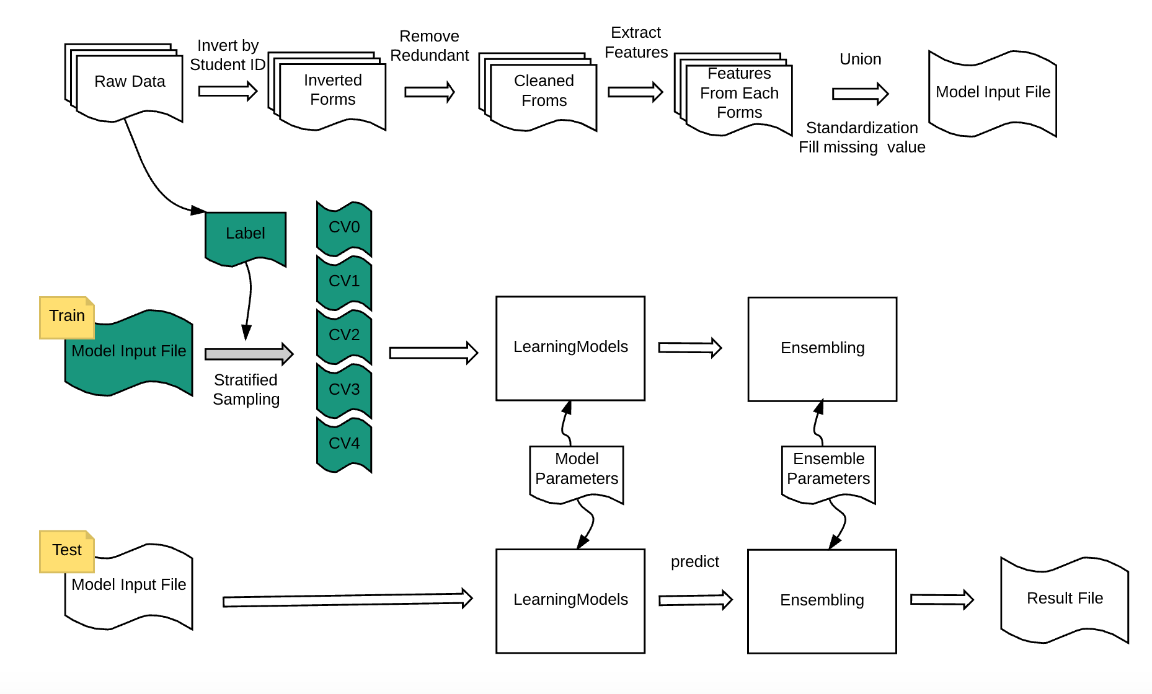
PART TWO 特征提取
分层抽样划分交叉验证集
Stratified Sampling Cross-Validation
Notes:
数据流向总览

Slide 22
PART TWO 特征提取
分层抽样划分交叉验证集
Stratified Sampling Cross-Validation
不分层划分后CV内获奖比例不一致
分层划分后CV内获奖比例一致
CV0（155：101：53）
CV0（149：94：71）
CV1（145：94：91）
CV1（145：94：71）
获1000：获1500：获2000
训练集
（741：465：354）
CV2（143：89：63）
CV2（149：89：71）
CV3（166：87：86）
要点：
分层抽样可以大大提高CV的稳定性
尝试不同的随机种子进行CV划分，选择与线上最为一致的CV
CV3（149：94：70）
CV4（132：94：58）
CV4（149：94：70）
Notes:
对比不分层chou yang

Slide 23
Data Castle Competition
模型构建
PART THREE

Slide 24
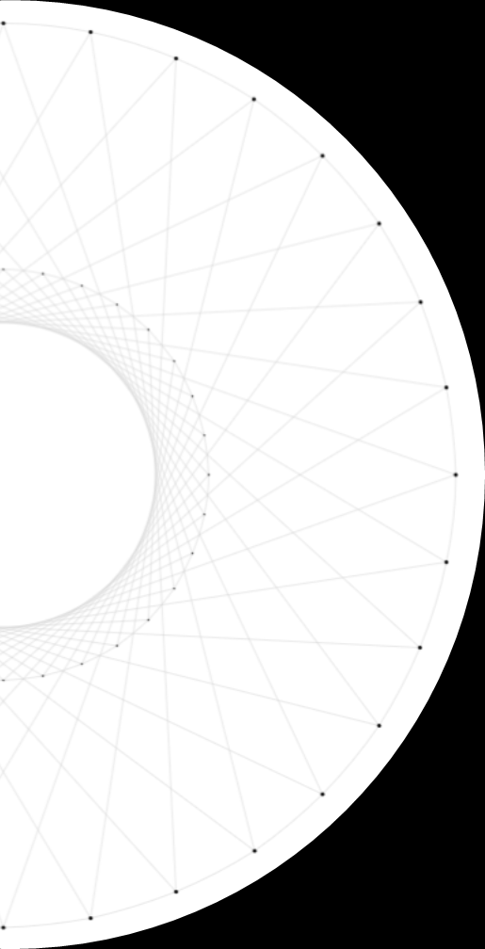
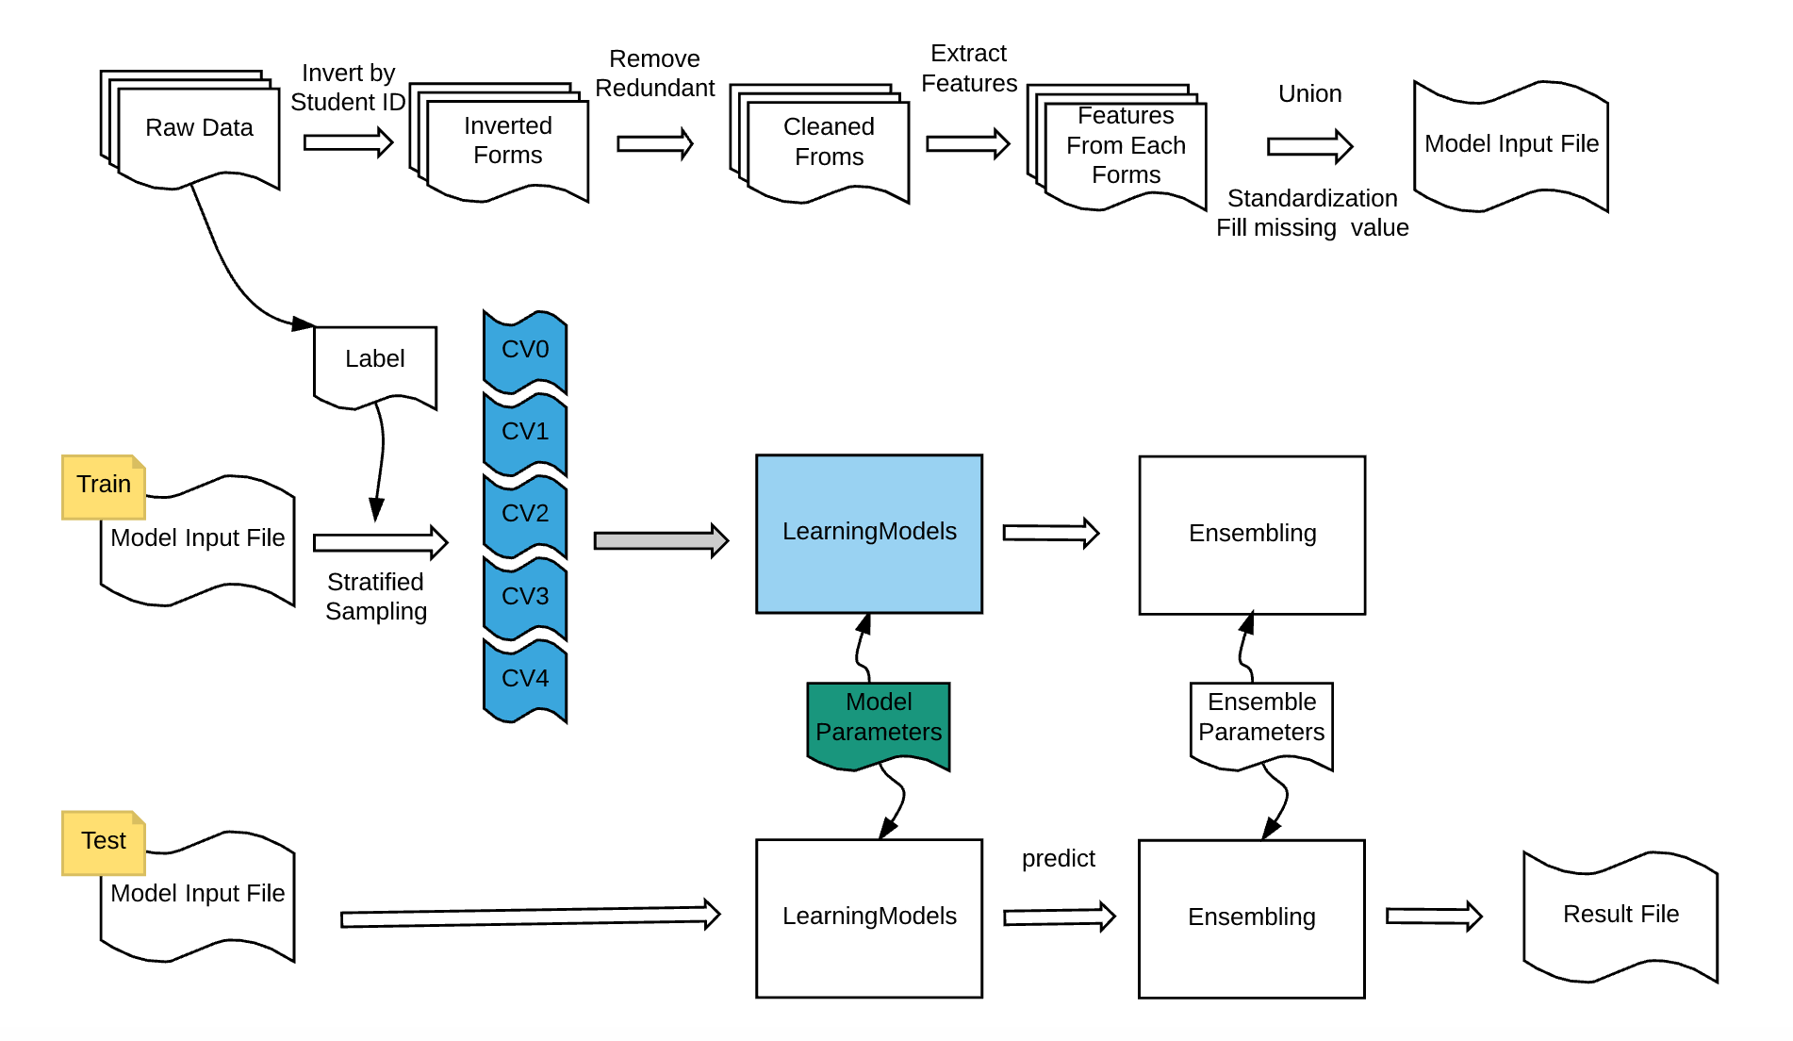

PART THREE 模型构建
Notes:
造假

Slide 25
PART THREE 模型构建
算法名 | 线上得分 (13前榜单)
Gradient Boosting Decision Tree （GDBT） | 0.02889
Extreme Gradient Boosting（XGB） | >0.02830 <0.02889
Random Forest (RF) | >0.02830 <0.02889
Extremely Randomized Tree(ET) | >0.02889 <0.03006
AdaBoost (Ada) | 0.03006
Support Vector Machine (SVM) | <0.02660
Shallow Neural Network(NN) | <0.02660
K Nearest Neighbors(KNN) | <0.02660
1
2
3
4
5
6
7
8

Slide 26
PART THREE 模型构建
模型参数调优
Parameters Calibration
贪心坐标下降法：根据参数对模型的影响程度进行排序，然后按照重要性对参数依次进行优化
网格法：将参数空间分成网格，遍历所有网格中的点来寻找最优参数，比赛中，我们利用集群的优势使用了较细粒度的网格进行搜索。

Slide 27
PART THREE 模型构建
GBDT 调参实例
GBDT 重要的参数有：
sample_weight(每个样本的权重，按照权重计算loss function)
learning_rate (学习率)
n_estimators（树的数量）
max_depth(单颗树高度)
max_features(分裂结点时考虑的特征数量)
min_samples_leaf(叶子节点要求的最小样本数)
min_samples_split（一个结点允许分裂的最小样本数）
调节sample_weight
调节n_estimators
调节max_depth 和
min_samples_leaf
在使用默认参数的情况下调节不同类别样本的权重，比如将不同类别权重设置为1:40:50:90
调节n_estimators使得模型达到一个较好的准确率
使用网格法调整以上两个参数,
实际上min_samples_leaf
和min_samples_split起到的作用相同，都是防止过拟合，这两个的顺序可以调换
调节learning_rate和
n_estimators
调节max_features
调节min_samples_split
使用网格法调整以上两个参数
Notes:
加上真实比例参数

Slide 28
PART THREE 模型构建
GBDT 调参实例

Slide 29
Data Castle Competition
模型融合
PART FOUR

Slide 30
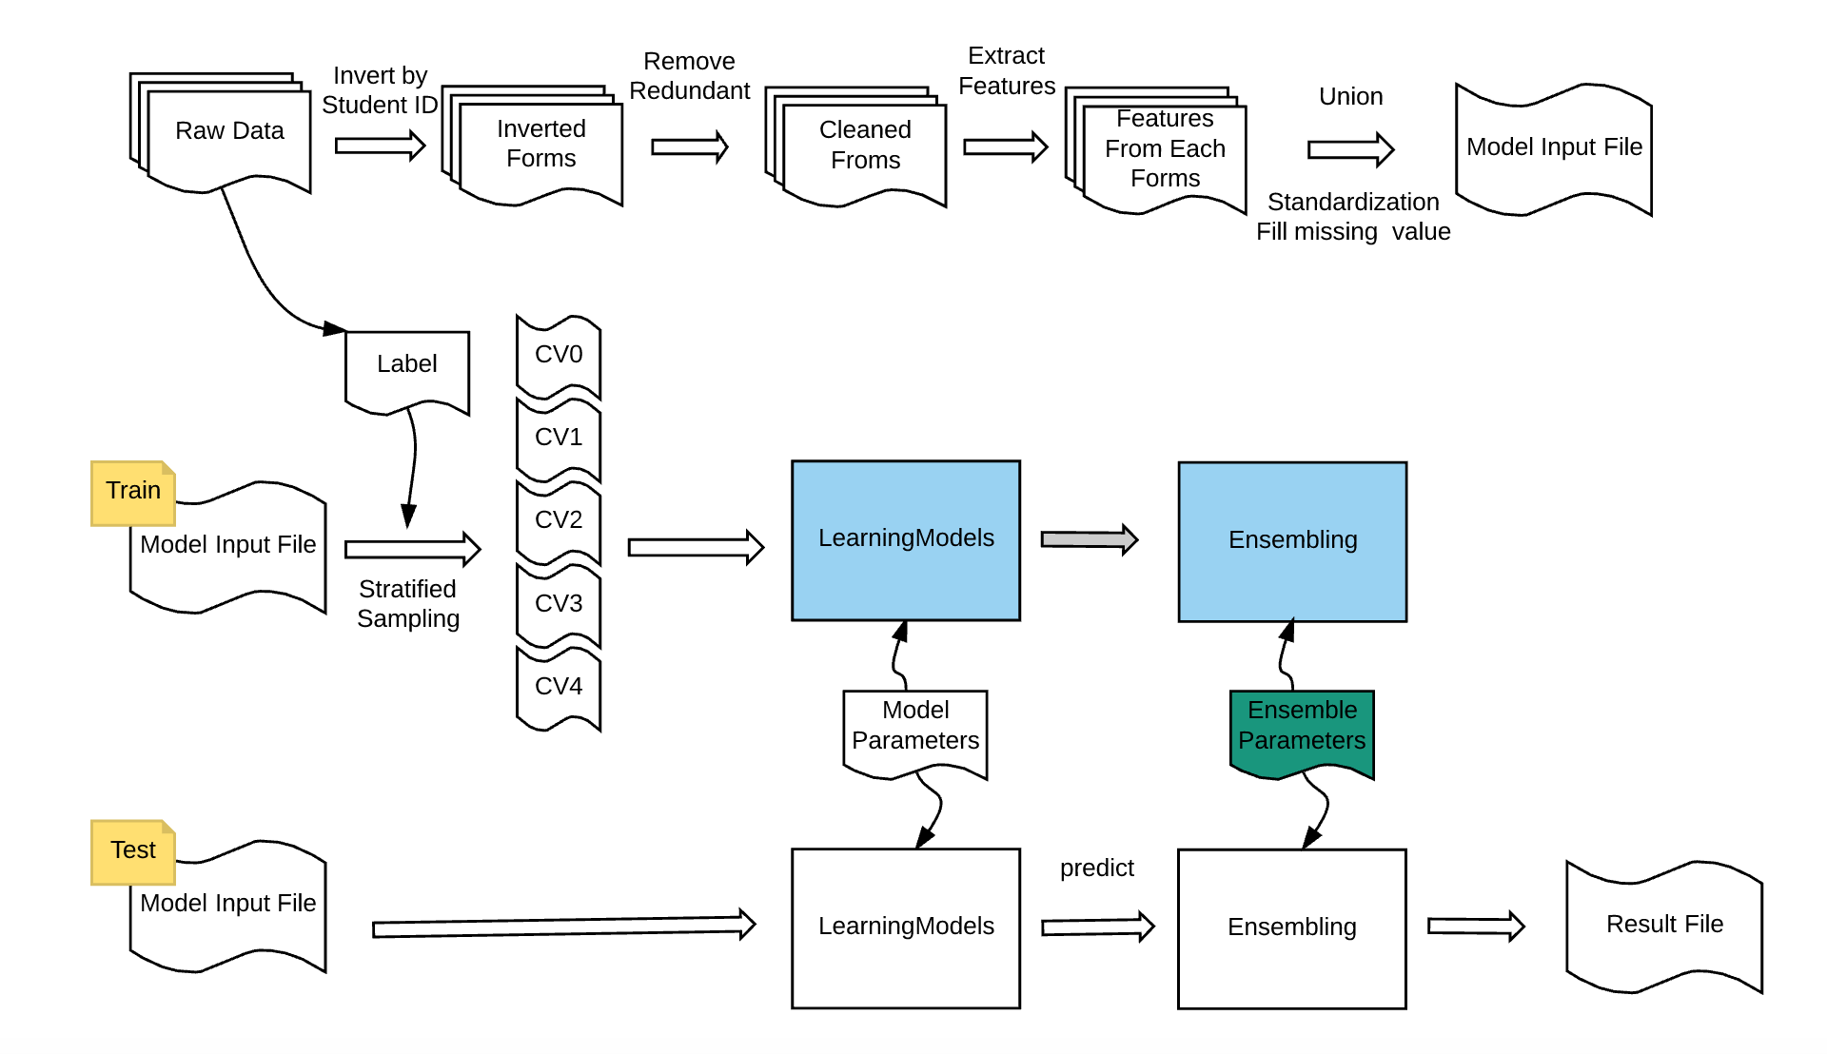
PART FOUR 模型融合
模型融合 Ensembling
Notes:
数据流向总览

Slide 31
PART FOUR 模型融合
单个算法拓展
使用不同的随机种子
同一种算法使用不同的随机种子将会拓展出很多不同的base learner。举例来说，在GDBT中随机种子会影响到单颗树考察的样本以及分裂结点时可选择的特征
使用不同的预测比例
实验发现几种不同的预测比例都可以很高的精确度。举例来说，在GDBT中通过调节样本权重可以获得不同的预测比例，试验发现 不获奖：1000: 1500: 2000 的预测比例为以下三种时都可以获得很高的F1值：
1、7635:2124:634:550
2、7808:2117:677:359
3、8239:1929:484:309
使用不同的特征子集
根据所有的特征的重要性排序。根据这个重要性从1开始编号，按照idx % 5 把所有feature划分成5份；同时再随机产生5份 feature 子集。 这10份feature 子集每一份都可以训练一个模型

Slide 32
多个模型融合
PART FOUR 模型融合
Leavel0
Leavel1
Leavel2
GDBT 预测比例1 随机种子1
VotingClassifier
（ GDBT1 ）
GDBT 预测比例1 随机种子2
VotingClassifier
（ GDBT2 ）
VotingClassifier
（ GDBT3）
最终预测结果
GDBT 预测比例1 随机种子30
VotingClassifier
GDBT 预测比例1 特征子集1
VotingClassifier
（ ET ）
GDBT 预测比例1 特征子集2
VotingClassifier
（Ada）
GDBT 预测比例1 特征子集30
VotingClassifier
（ XGB）
VotingClassifier
（ RF）

Slide 33
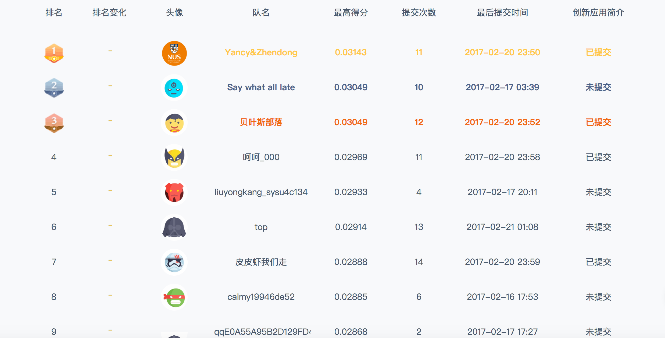

PART FOUR 模型融合
最佳融合权重
算法 | GDBT1 | GDBT2 | GDBT3 | XGB | Ada | RF | ET
比例 | 2 | 0.5 | 0.5 | 1.5 | 1.5 | 1 | 1
通过以上比例的融合，我们最终的线上得分为0.03143，相比于单个的GDBT模型提升了0.001。这使得我们在最后一天以很大的优势登上排行榜榜首的位置 。

Slide 34
Data Castle Competition
感想与结论
PART FIVE

Slide 35
PART FIVE 感想与结论
制胜关键
深入理解业务，完善的特
征工程机制
建立有效的线下评测机制
使用随机分层抽样的方法构建交叉验证集，尽可能的保证线下和线上分数同步
调参只能小范围提高分数。要想大幅度的提升算法效果，需要深入分析业务领域，不放过任何学生的行为信息，细致的进行特征工程
多层次融合
细致的数据预处理
不同随机种子，不同特征子集，不同预测比例，不同模型多个层次的融合能够将融合的性能发挥到极致。
在构建模型之前，我们进行了完整的数据预处理流程：数据分析，数据清洗，数据归一化，缺失值填充。
Notes:
1、特征
2、随机分层抽样
3、多层次融合

Slide 36
PART FIVE 感想与结论
模型小评
敏捷开发，迭代编码
不到最后一刻绝不放弃
本次比赛中，我队伍尝试了众多分类器，总的来说，采用树结构的分类模型要比非树形结构的分类器要稳定，效果更佳。Ensemble的方法要明显优于单个效果。
先让你的代码把整个流程跑起来，再往里面添血加肉，逐步完善。划分好清晰的模块，尽可能提高代码的复用性、易用性。代码和数据要分离存放。可用git等工具提高代码管理效率。
要相信自己，只要方法正确，不停尝试，一定会有提高。特别是比赛的最后几天，其实才是最关键的时刻。要紧牙关到最后一刻。
正确使用随机种子
预测结果的分类比例至关重要
放眼未来，不要计较一城一池的得失
大部分模型的训练都是具有随机性的，虽然随机性可以提高效果，但是它给调参和debug带来了巨大挑战。在调试阶段一定要固定随机种子，是的每次随机运行的结果相同。
不在正确的比例下调参就相当于走入了岔路
使用不同的参数和特征会使最佳比例变化
最佳比例不止一个，一般来说是正确数目的两倍
如果很长一段时间调参，融合都没有很大提升，就要思考换一种方法，走另一条路，比如再新加一些特征，删除某些不好的特征，切换另一种数据预处理策略。不要执着与目前榜单被超过了多少名，榜单的变化往往是跳跃式的

Slide 37
参考文献
Pedregosa, Fabian, et al. "Scikit-learn: Machine learning in Python." Journal of Machine Learning Research 12.Oct (2011): 2825-2830.
KAGGLE ENSEMBLING GUIDE（http://mlwave.com/kaggle-ensembling-guide/）
Dietterich, Thomas G. "Ensemble methods in machine learning." International workshop on multiple classifier systems. Springer Berlin Heidelberg, 2000.
de Abril, Ildefons Magrans, and Masashi Sugiyama. "Winning the kaggle algorithmic trading challenge with the composition of many models and feature engineering." IEICE TRANSACTIONS on Information and Systems 96.3 (2013): 742-745.
Taieb, Souhaib Ben, and Rob J. Hyndman. "A gradient boosting approach to the Kaggle load forecasting competition." International Journal of Forecasting 30.2 (2014): 382-394.
Puurula, Antti, Jesse Read, and Albert Bifet. "Kaggle LSHTC4 winning solution." arXiv preprint arXiv:1405.0546 (2014).

Slide 38
Data Castle Competition
THANK YOU FOR WATCHING
PRESENTED BY Yancy&Zhendong

